Slide 1

数值分析

Slide 2
注意事项
1. 请扫码进微信群
2. 课程情况基本介绍
3. 慕课. 中国大学Mooc网址: https://www.icourse163.org/
东北大学这学期发布的<数值分析>课程, 负责人: 邵新慧.
请平时多关注课程发布的通知、作业、测试.
提示:
1) 每位同学须在慕课网注册, 每位同学的慕课账号身份须唯一，否则后果自负;
2) 我班同学的用户昵称统一写为：
数值01+7位学号+姓名(全名),
例: 我班张三同学, 学号2098765，用户昵称应为:
数值012098765张三

Slide 3
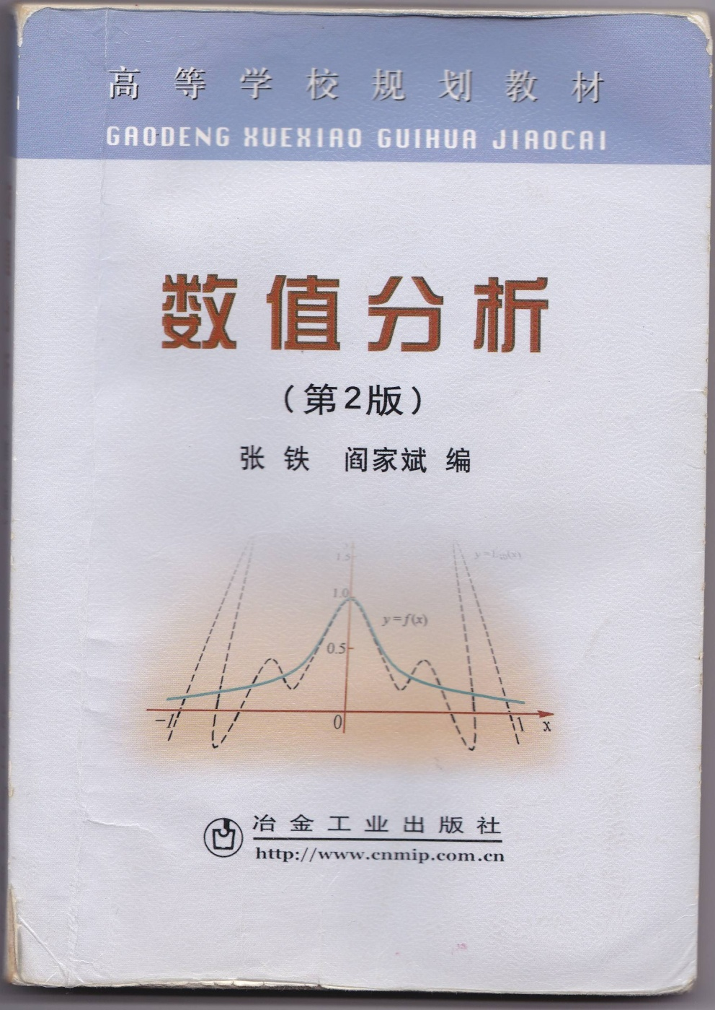
教材

Slide 4
第1章 绪 论
§1 数值分析研究的对象和内容
数值分析研究科学计算中各种数学问题求解的数值计算方法.
用计算机进行科学计算解决实际问题的过程如下:
实际问题
数学模型
数值计算方法
程序设计
计算机计算求出结果
对数学模型建立数值计算方法, 并对方法进行理论分析, 直到编程上机计算出结果, 以及对结果的分析, 这就是数值分析研究的对象和任务.
如何评价不同算法的好坏呢？

Slide 5
一个好的算法应具有如下特点：
(1) 结构简单, 易于计算机实现;
(2) 理论上要保证方法的收敛性和数值稳定性;
(3) 计算效率高: 计算速度快, 节省存储量;
(4) 经过数值实验检验, 证明行之有效.
我们在学习的过程中, 要注意掌握数值方法的基本原理和思想, 要注意方法处理的技巧及其与计算机的结合, 要重视误差分析、收敛性和稳定性的基本理论.
随着计算机的飞速发展, 数值分析方法已深入到计算物理、计算力学、计算化学、计算生物学、计算经济学等各个领域. 本课程仅限介绍最常用的数学模型的最基本的数值分析方法.

Slide 6
§2 误差的来源和分类
误差是描述数值计算之中近似值的精确程度, 在数值计算中十分重要. 误差按来源可分为模型误差、观测误差、截断误差和舍入误差四种.
1. 模型误差. 数学模型通常是由实际问题抽象得到的, 一般带有误差. 这种误差称为模型误差.
2. 观测误差. 数学模型中包含的一些物理参数通常是通过观测和实验得到的, 难免带有误差, 这种误差称为观测误差.
3. 截断误差. 求解数学模型所用的数值方法通常是一种近似方法. 这种因方法产生的误差称为截断误差或方法误差.

Slide 7









例如, 采用Taylor公式, 函数e^{x}可表示为
实际计算时只能截取有限项代数和计算, 如取：
那么此公式的截断误差为:

Slide 8







另例: 计算函数ln(x+1)的Taylor公式为
实际计算(例如计算ln(2))时只能截取有限项代数和计算, 如取前5项有：
这里产生误差(记作R₅)

Slide 9
4. 舍入误差. 由于计算机的字长有限, 参加运算的数据以及运算结果在计算机上存放时, 计算机会按舍入原则舍去每个数据在字长之外的数字, 从而产生误差, 这种误差称为舍入误差或计算误差.
例如, 在十进制十位的限制下, 会出现
(1.000002)²-1.000004=0.
这个结果是不准确的. 准确的结果应为4×10⁻¹². 这里产生的误差就是计算舍入误差.
在数值分析中, 我们总假定数学模型是准确的, 因而不考虑模型误差和观测误差, 主要研究截断误差和舍入误差对计算结果的影响.

Slide 10
§3 绝对误差、相对误差和有效数字
设x是精确值x*的一个近似值, 记
e=x*-x.
称e为近似值x的绝对误差, 简称误差.
如果ε满足
|e|≤ε,
则称ε为近似值x的绝对误差限, 简称误差限.
精确值x* 、近似值x和误差限ε之间满足:
x-ε ≤ x*≤ x+ε.
通常记为
x*=x±ε.
绝对误差有时并不能很好地反映近似程度的好坏, 如
x*=10, ε_{x}=1; y*=10000, ε_{y}=5.
虽然ε_{y}是ε_{x}的5倍, 但“10000差5”显然比“10差1”好.

Slide 11
记
称e_{r}为近似值x的相对误差.
由于x*未知, 实际使用时总是将x的相对误差取为
ε_{r} =ε/|x|称为近似值x的相对误差限. 显然有: |e_{r}|≤ε_{r}.
例1 设x=2.18是由精确值x*经过四舍五入得到的近似值. 求x的绝对误差限和相对误差限.
解: 由已知条件可得x*=x±0.005. 所以, 绝对误差限为ε=0.005. 相对误差限为:

Slide 12
一般地, 凡是由精确值经过四舍五入得到的近似值, 其绝对误差限等于该近似值末位的半个单位.
定义1 设数x是数x*的近似值. 如果x的绝对误差限是它的某一数位的半个单位, 并且从x左起第一个非零数字到该数位共有n位, 则称这n个数字为x的有效数字, 也称用x近似x*时具有n位有效数字.
例2 已知下列近似值的绝对误差限都是0.005,问它们具有几位有效数字？a=10.075, b=-0.10, c=0.1, d=0.0032.
解 由于0.005是小数点后第2数位的半个单位, 所以
a有4位有效数字1、0、0、7;
b有2位有效数字1、0; c有1位有效数字1;
d没有有效数字.

Slide 13
数x总可以写成如下形式
x=±0.a₁a₂…a_{k}×10^{m},
其中m是整数, a_{i}是0到9中的一个数字, (一般情况下) a₁≠0.
x作为x*的近似值, 具有n位(n≤k)有效数字当且仅当
|x*-x|≤0.5×10^{m-n}.
以上可作为有效数字位数的“第二定义”. 请思考原因.
由此可见, 近似值的有效数字越多, 其绝对误差越小.
注1: 精确值的有效数字可认为有无限多位.
注2: 数1.14001的两个近似值
a=1.14, b=1.1400
是有区别的. a有3位有效数字, b有5位有效数字.

Slide 14
例3 为了使x*= 的近似值的绝对误差小于10⁻⁵, 问应取几位有效数字？
解: 由于 =1.4142135…, 近似值x可写为
x=±0.a₁a₂…a_{k}×10, a₁=1≠0.
可得n=6(为最小整数解). 故取6位有效数字. 此时x=1.41421.
注: 事实上, 此题也可以直接根据有效数字的定义数出相应的位数.

Slide 15


有效数字与相对误差的关系
当数x写成形式 x=±0.a₁a₂…a_{k}×10^{m}, 其中m是整数, a_{i}是0到9中的一个数字, a₁≠0. 以下结论成立.
(1) 若x有n位有效数字, 则其相对误差限为
(2) 若x的相对误差限满足以下关系
则x至少有n位有效数字.
(思考以上问题, 或见教师黑板推导)

Slide 16
§4 数值计算中的若干原则
为了减少舍入误差的影响, 设计算法时应遵循如下的一些原则.
1. 避免两个相近的数相减
如果x* , y* 的近似值分别为x, y, 则z=x-y是z* =x* -y*的近似值. 此时, 相对误差满足估计式
可见, 当x与y很接近时, z的相对误差有可能很大.
在数值计算中, 如果遇到两个相近的数相减运算, 可考虑改变一下算法以避免两数相减. 例如:
当x₁≈x₂时,有logx₁-logx₂

Slide 17


例4 求方程x²-64x+1=0的两个根, 使它们至少具有四位有效数字. 要求须利用信息:
解: 由求根公式有
若直接根据求根公式计算另一根, 则有
这样做的计算结果只有2位有效数字.
而如果由根与系数的关系, 可得x₂=1/x₁≈0.01563. 则有4位有效数字 .
对两个相近的数相减, 若找不到适当方法代替, 可以在计算机上采用双倍字长计算, 以提高精度.

Slide 18
2. 防止大数“吃掉”小数
目前的计算机上只能采用有限位数计算. 若参加运算的数量级差很大, 在它们的加、减运算中, 绝对值很小的数往往被绝对值较大的数“吃掉”, 造成计算结果失真.
例如, 用八位十进制浮点计算
A=63281312+0.2+0.4+0.4.
按照加法浮点运算的对阶(对大阶)规则, 应有
A=0.63281312×10⁸+0.000000002×10⁸
+0.000000004×10⁸+0.000000004×10⁸
由于计算机只能存放八位十进制数, 上式后三个数在计算机上变成”机器零”, 计算结果为
A=0.63281312×10⁸=63281312.

Slide 19
若改变计算顺序, 先将三个小数相加得到数字1, 再进行加法运算, 就会(可能)避免上述现象, 此时
A=0.00000001×10⁸+0.63281312×10⁸=63281313.

Slide 20
3. 绝对值太小的数不宜作除数
由于除数很小, 将导致商很大, 有可能出现“溢出”现象.
另外, 设x*, y* 的近似值分别为x, y, 则z=x/y是z*=x*/y*的近似值. 此时, z的绝对误差满足估计式
可见, 若除数太小, 则可能导致商的绝对误差很大.

Slide 21
4. 注意简化计算程序, 减少计算次数
若算法计算量太大, 可能会造成实际计算无法完成. 另外, 即使是可行算法, 计算量越大积累的误差也会越大. 因此, 算法的计算量越小越好.
例如, 对于n次多项式
若直接逐项计算, 大约需要乘法运算次数为
若将上述多项式改写为:
则只需n次乘法和n次加法运算.

Slide 22
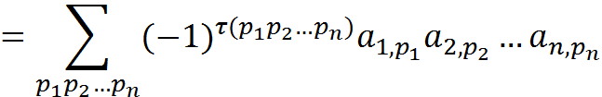
另例:
用Cramer法则求n元线性方程组Ax=b的解,需要计算n+1个n阶行列式, 而每个n阶行列式按定义：
要计算(n-1)n!次乘法, 则Cramer法则至少需要(n+1)(n-1)n! = (n²-1)n! 次乘法.
当n=20时, (n²-1)n! ≈9.7×10²⁰. 如果用每秒钟计算1百万次乘除运算的计算机, 约需要:
9.7×10²⁰ ÷10⁶ ÷60 ÷60 ÷24 ÷365 ≈3000万年

Slide 23
5. 选用数值稳定性好的算法
一种数值算法, 如果其计算舍入误差积累是可控制的, 则称其为数值稳定的, 反之称为数值不稳定的. 例如积分
利用分部积分法可得计算I_{n}的递推公式
I_{n}=1-nI_{n-1}, n=1, 2, …
由于n=0时
取I₀具有四位有效数字的近似值I₀≈0.6321, 递推可得:
I₀ | 0.6321 | I₁ | 0.3679 | I₂ | 0.2642 | I₃ | 0.2074 | I₄ | 0.1704
I₅ | 0.1480 | I₆ | 0.1120 | I₇ | 0.2160 | I₈ | -0.7280 | I₉ | 7.5520
以上计算结果显然是错误的. 这是因为: 对任何n都应有I_{n}>0, 但计算结果显示I₈<0. (此外还有其他明显的错误)

Slide 24
可见, 虽然I₀的近似误差不超过0.5×10⁻⁴, 但随着计算步数的增加,误差明显增大. 这说明这里的递推公式是数值不稳定的.
(误差分析) 事实上, 由于
I_{n}=1-nI_{n-1}, 和 I*_{n}=1-nI*_{n-1}, n=1, 2,…
可得
I_{n}-I*_{n}=-n(I_{n-1}-I*_{n-1})=…=(-1)^{n}n!(I₀-I*₀).
可见, 随着计算步数的增加, 误差迅速放大, 致使结果失真.
(解决方案)若将计算公式改写为:
也就是说, “倒” 序计算.

Slide 25
(新算法的误差分析) 可得
可见, 此时误差I_{k}-I*_{k}是可控制的, 算法是数值稳定的.
注意此时初始步骤n≠0, 但初值I_{n}不难选取. 例如, 当n=9时, 由于
取近似值
, 根据新算法递推可得:
I₉ | 0.0684 | I₈ | 0.1121 | I₇ | 0.1455 | I₆ | 0.2073 | I₅ | 0.3679
I₄ | 0.1035 | I₃ | 0.1268 | I₂ | 0.1709 | I₁ | 0.2642 | I₀ | 0.6321
可见, 此时I₀已精确到小数点后四位.

Slide 26
本章内容完

